Slide 1
Προστασία δεδομένων προσωπικού χαρακτήρα ανήλικων και προκλήσεις της εποχής
Ειρήνη Λοϊζίδου Νικολαΐδου
Επίτροπος Προστασίας Δεδομένων Προσωπικού Χαρακτήρα
Επίτροπος Πληροφοριών
Αντιπρόεδρος Ευρωπαϊκού Συμβουλίου Προστασίας Δεδομένων 18 Φεβρουαρίου 2025

Slide 2
Νομικό πλαίσιο Γενικός Κανονισμός για την Προστασία Δεδομένων (GDPR) και Ν. 125(Ι)/2018
Ενισχύει την προστασία των προσωπικών δεδομένων των παιδιών
Ενισχύει τα δικαιώματα και τον έλεγχο στα προσωπικά δεδομένα
Καθορίζει την ηλικία των 14 ετών για εξασφάλιση έγκυρης συγκατάθεσης για υπηρεσίες της κοινωνίας των πληροφοριών

Slide 3
Χρήσιμοι ορισμοί – πρακτικά παραδείγματα
Υπεύθυνος επεξεργασίας: καθορίζει τον τρόπο, τα μέσα και το σκοπό της επεξεργασίας – ΥΠΑΝ, META, WhatsApp
Επεξεργασία: κάθε πράξη από τη συλλογή δεδομένων μέχρι και την διαγραφή – η απλή ή παθητική διατήρηση, φύλαξη, κλπ
Προσωπικά δεδομένα: κάθε πληροφορία που ταυτοποιεί π.χ ονοματεπώνυμο, αριθμός τηλεφώνου, διεύθυνση ηλεκτρονικού ταχυδρομείου, τα στοιχεία τραπεζικού λογαριασμού, φωτογραφία, ιατρικό ιστορικό, διεύθυνση IP ενός ηλεκτρονικού υπολογιστή, βίντεο

Slide 4
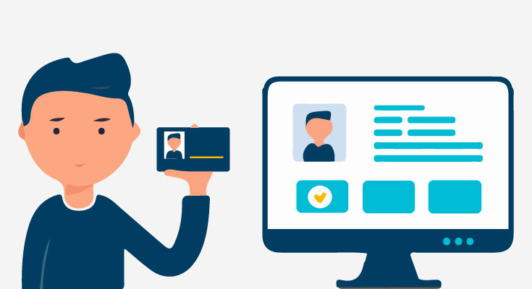
Υπευθυνότητα σημαίνει:
Χρησιμοποιούμε υπεύθυνα τα ηλεκτρονικά μέσα και δεν αποκαλύπτουμε προσωπικά δεδομένα άλλων προσώπων
Σεβόμαστε τα προσωπικά δεδομένα και την ιδιωτική ζωή των άλλων
Παρόλο που είμαστε 14 ετών, πριν αποφασίσουμε συμβουλευόμαστε τους γονείς μας για κάθε θέμα που αφορά στο ψηφιακό περιβάλλον
Γνωρίζουμε ότι μία ανάρτηση, μία φωτογραφία ή ένα βίντεο στο ψηφιακό περιβάλλον του διαδικτύου μπορεί να μας στιγματίσει στο μέλλον

Slide 5
Βασικές συμβουλές για την ασφάλεια των δεδομένων
Κρατάμε τον υπολογιστή μας ασφαλή – Χρησιμοποιούμε προγράμματα τείχους ασφαλείας (firewall) και προστασίας από ιούς (antivirus). Φροντίζουμε τα προγράμματα αυτά να είναι ενημερωμένα
Αποφεύγουμε τη χρήση συνθηματικών που είναι εύκολα στην απομνημόνευση (όπως ημερομηνίες, γνωστούς όρους, ακολουθίες γραμμάτων ή κύρια ονόματα). Χρησιμοποιούμε συνθηματικό με τουλάχιστον 10 χαρακτήρες το οποίο να συνδυάζει μικρά και κεφαλαία γράμματα, αριθμούς και σύμβολα π.χ sgH675?.#!
Κρατάμε τους κωδικούς μας μυστικούς και τους αλλάζουμε σε τακτικά χρονικά διαστήματα (τουλάχιστον μια φορά ανά 6 μήνες)

Slide 6
Σκεφτόμαστε ποιος μπορεί να βλέπει τα δεδομένα μας – όταν χρησιμοποιούμε «κοινόχρηστους» υπολογιστές διαγράφουμε το ιστορικό αναζητήσεων (delete browsing data)
Αποσυνδεόμαστε από τις ιστοσελίδες, στις οποίες έχουμε εισέλθει/συνδεθεί με χρήση συνθηματικών (π.χ. όταν κάνουμε αγορές από το διαδίκτυο ή Μέσο Κοινωνικής Δικτύωσης (ΜΚΔ)
Ποτέ δεν χρησιμοποιούμε ψεύτικες ημερομηνίες γεννήσεως και δεν προσποιούμαστε ότι είμαστε ενήλικες για να εγγραφούμε στα ΜΚΔ καθώς υπάρχουν μηχανισμοί επαλήθευσης της ηλικίας
Διαγράφουμε λογαριασμούς που δεν χρησιμοποιούμε πλέον, καθώς θα μπορούσαν να παραβιαστούν και να χρησιμοποιηθούν για επίθεση σε άλλους λογαριασμούς μας

Slide 7
Πρακτικές συμβουλές της καθημερινότητας του ψηφιακού περιβάλλοντος
Προτού δημοσιεύσουμε μία ανάρτηση, βίντεο ή φωτογραφία βεβαιωνόμαστε ότι δεν αποκαλύπτονται προσωπικά δεδομένα άλλων προσώπων στο διαδίκτυο, ή ότι έχουμε εξασφαλίσει τη συγκατάθεσή τους προηγουμένως, αν είναι άνω των 14 ετών ή ανάλογα των γονέων τους αν είναι κάτω των 14 ετών
Αν δεν έχουμε εξασφαλίσει τη συγκατάθεσή τους, τότε μπορούμε να επεξεργαστούμε τη φωτογραφία ή το βίντεο με σκίαση / θόλωση ώστε να μην ταυτοποιούνται καθόλου

Slide 8
Δεν δημοσιεύουμε προσωπικά στοιχεία στο διαδίκτυο, όπως όνομα, τηλέφωνο, διεύθυνση, σε ποιο σχολείο πηγαίνουμε, ή πληροφορίες για την οικογένειά μας
Όταν μπαίνουμε σε ιστοχώρους που ζητούν προσωπικά στοιχεία, συμβουλευόμαστε πάντα κάποιον ενήλικα και διαβάζουμε τους «όρους χρήσης» του κάθε ιστοχώρου

Slide 9
Γνωρίζουμε ότι δεν είμαστε ποτέ αόρατοι στο διαδίκτυο. Όλοι οι χρήστες του διαδικτύου αφήνουν «ηλεκτρονικά αποτυπώματα»
Σεβόμαστε και δεν δημοσιοποιούμε προσωπικά δεδομένα άλλων ατόμων χωρίς τη συγκατάθεσή τους
Γνωρίζουμε ότι ό,τι ανεβαίνει στο ψηφιακό περιβάλλον του διαδικτύου μπορεί να παραμείνει για πάντα

Slide 10
Ελέγχουμε ποιος έχει πρόσβαση στα δεδομένα μας. Πώς;
Επεξεργαζόμαστε τις ρυθμίσεις και το προφίλ μας στα ΜΚΔ, οι λογαριασμοί των ΜΚΔ για άτομα κάτω των 18 ετών θα πρέπει να ορίζονται σε «ιδιωτικό» προφίλ, που σημαίνει ότι μόνο οι φίλοι μας μπορούν να δουν τι μας αρέσει και τι κοινοποιούμε
Δημιουργούμε ασφαλές προφίλ στα ΜΚΔ και ιστολόγια ώστε να μην είναι ορατό σε αγνώστους, και προσέχουμε να μη δεχόμαστε για διαδικτυακούς φίλους άτομα που δεν γνωρίζουμε στον πραγματικό κόσμο

Slide 11
Σκεφτόμαστε το μέλλον μας πριν δημοσιεύσουμε φωτογραφία, βίντεο ή ανάρτηση
Σκεφτόμαστε αν θα επιθυμούσαμε αυτά να καταλήξουν σε πρόσωπα όπως ο δάσκαλός μας ή ο μελλοντικός μας φίλος ή ο μελλοντικός εργοδότης μας
Και εάν η απάντηση είναι «καλύτερα όχι», τότε δεν τα δημοσιεύουμε

Slide 12
Είμαστε προσεκτικοί κάνοντας tag τον εαυτό μας ή “check in”
Η κοινή χρήση της τοποθεσίας μας στο διαδίκτυο μπορεί να εμπερικλείει κινδύνους και για την φυσική μας ασφάλεια επομένως απενεργοποιούμε από τη συσκευή μας τις ρυθμίσεις τοποθεσίας, αν δεν τις χρειαζόμαστε τη δεδομένη στιγμή

Slide 13
Ενημέρωση για τη χρήση των δεδομένων μας
Μερικές φορές, οι εφαρμογές και οι πλατφόρμες προσπαθούν να μας αποσπάσουν περισσότερα προσωπικά δεδομένα από αυτά που πραγματικά χρειάζονται
Προτού δώσουμε τα προσωπικά μας στοιχεία διαβάζουμε την πολιτική προστασίας δεδομένων / πολιτική απορρήτου ή και τους όρους χρήσης και αποφασίζουμε υπεύθυνα κατά πόσο είναι απαραίτητα τα στοιχεία που μας ζητούνται
Αυτές οι πληροφορίες πρέπει να είναι γραμμένες σε απλή και κατανοητή γλώσσα αν έχουμε απορία ρωτάμε τους γονείς μας ή κάποιο ενήλικα που εμπιστευόμαστε

Slide 14
Πολιτική «Cookies»
Προσοχή: Δεν επιλέγουμε την "Αποδοχή όλων" χωρίς προηγουμένως να διαβάσουμε την Πολιτική απορρήτου και πολιτική cookies των ΜΚΔ, ιστοσελίδας, πλατφόρμας
Καθώς αυτό σημαίνει ότι μικρά προγράμματα / αρχεία «cookies» θα εγκατασταθούν στο κινητό μας, Η.Υ ή tablet μας, τα οποία θα καταγράφουν τις επισκέψεις και προτιμήσεις μας και θα μοιράζονται τα δεδομένα μας με άλλους συνεργάτες τους για την δημιουργία προφίλ μας και την προώθηση στοχευμένων διαφημίσεων σχετικών με τις προτιμήσεις μας
Συνήθως επιλέγουμε τα “αναγκαία cookies” αυτά δηλ. που είναι απαραίτητα για να μας επιτρέψουν την είσοδό μας και την πλοήγησή στην ιστοσελίδα

Slide 15
Τα δεδομένα μας «η περιουσία μας»
Γνωρίζουμε την αξία των δεδομένων μας
Γνωρίζουμε ότι οι «δωρεάν» υπηρεσίες ή διαγωνισμοί δεν είναι πάντοτε δωρεάν ή χωρίς αντάλλαγμα
Τα προσωπικά μας δεδομένα τυγχάνουν εκμετάλλευσης από εταιρείες για να κερδίσουν χρήματα, μέσω των διαφημίσεων που προβάλλουν

Slide 16
Τα Δικαιώματά μας στο ψηφιακό περιβάλλον
Έχουμε τον έλεγχο των δεδομένων μας!
Έχουμε δικαιώματα!
Δικαίωμα ενημέρωσης – Πολιτική προστασίας δεδομένων / απορρήτου / όροι χρήσης σε απλή και κατανοητή γλώσσα
Δικαίωμα πρόσβασης και λήψης αντιγράφου με τα δεδομένα μας
Δικαίωμα διαγραφής – Απευθυνόμαστε στον χρήστη του λογαριασμού που δημοσίευσε τα δεδομένα μας και αν δεν ικανοποιηθούμε υποβάλλουμε σχετικό αίτημα στον πάροχο του ΜΚΔ ή πλατφόρμας, ιστοσελίδας ή κοινότητας ή / και Διαχειριστή για τη διαγραφή των προσωπικών μας δεδομένων και αναμένουμε την απάντηση εντός μηνός

Slide 17
Υποκλοπή προφίλ ή δημιουργία ψεύτικου προφίλ
Διαπιστώσαμε ότι κάποιος έχει υποκλέψει το προφίλ μας ή έχει δημιουργήσει ένα ψεύτικο προφίλ με τα στοιχεία μας;
Ενημερώνουμε αμέσως τους φίλους μας σχετικά με το περιστατικό
Αναφέρουμε / report το περιστατικό στο ΜΚΔ
Αν το πρόβλημα παραμένει, απευθυνόμαστε στην Υποδιεύθυνση Ηλεκτρονικού Εγκλήματος της Αστυνομίας Κύπρου

Slide 18
Phishing - scam
Είμαστε προσεκτικοί όταν λαμβάνουμε ηλεκτρονική αλληλογραφία (phishing attacks to gain access to personal data) από αποστολείς υποδυόμενους γνωστούς παρόχους υπηρεσιών, η οποία ζητά την υποβολή των προσωπικών μας δεδομένων ή την παραπομπή μας σε εξωτερικό σύνδεσμο ο οποίος δεν έχει σχέση με τον πραγματικό πάροχο υπηρεσιών
Είμαστε προσεκτικοί και δεν αποκαλύπτουμε κλειδιά, προσωπικά δεδομένα ή άλλες πληροφορίες σε άγνωστα πρόσωπα

Slide 19
Δηλαδή…
Αν ένα μήνυμα ή αναδυόμενο παραθυράκι μας φαίνεται περίεργο, δεν κάνουμε κλικ πάνω του
Μπορεί να είναι και κάποιο μήνυμα από έναν άγνωστο ή ακόμα και έναν φίλο
Θα μπορούσε να είναι κάποιου είδους απάτη ή θα μπορούσε να εγκαταστήσει ιό, κακόβουλο λογισμικό ή να υποκλέψει δεδομένα μας
Το διαγράφουμε αμέσως

Slide 20
Άλλοι κίνδυνοι…
Δεν χρησιμοποιούμε Wi-Fi που δεν γνωρίζουμε τα μη ασφαλή δίκτυα είναι πολύ επικίνδυνα και υπάρχει ο κίνδυνος να μας αποσπάσουν προσωπικά δεδομένα που δεν δικαιούνται
Ένας χάκερ που χρησιμοποιεί το ίδιο δίκτυο θα μπορούσε να το χρησιμοποιήσει για να κλέψει τα δεδομένα μας ή ακόμα και να αναλάβει τον έλεγχο της συσκευή μας!

Slide 21
Δεν ξεχνούμε να…
Διατηρούμε τις συσκευές μας ενημερωμένες!
Διατηρούμε τις εφαρμογές που χρησιμοποιούμε ενημερωμένες, καθώς κάθε νέα ενημέρωση επιλύει δυσλειτουργίες και κενά στα μέτρα ασφαλείας
Είναι πάντα δελεαστικό να κάνουμε κλικ στο «remind me later», αλλά θα πρέπει να το αποφεύγουμε!

Slide 22
Δεν ξεχνούμε επίσης ότι…
Στον πραγματικό κόσμο η επεξεργασία των προσωπικών μας δεδομένων, ο έλεγχος και η άσκηση των δικαιωμάτων μας γίνεται κυρίως από τους γονείς μας / νόμιμους κηδεμόνες μας
Προτεραιότητα του Γραφείου Επιτρόπου Προστασίας Δεδομένων Προσωπικού Χαρακτήρα η διαφώτιση και η ορθή ενημέρωση των ανηλίκων σχετικά με τα δικαιώματα και τις υποχρεώσεις τους με γνώμονα το υπέρτερο συμφέρον και τον βαθμό ωριμότητάς τους
Προωθεί δράσεις και εκδηλώσεις, διαγωνισμούς και ημερίδες για την προστασία των προσωπικών δεδομένων των παιδιών

Slide 23
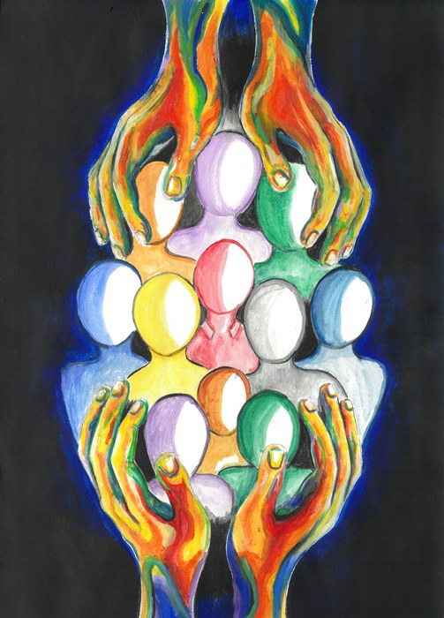
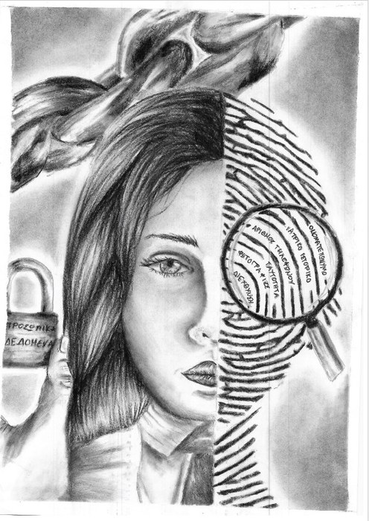
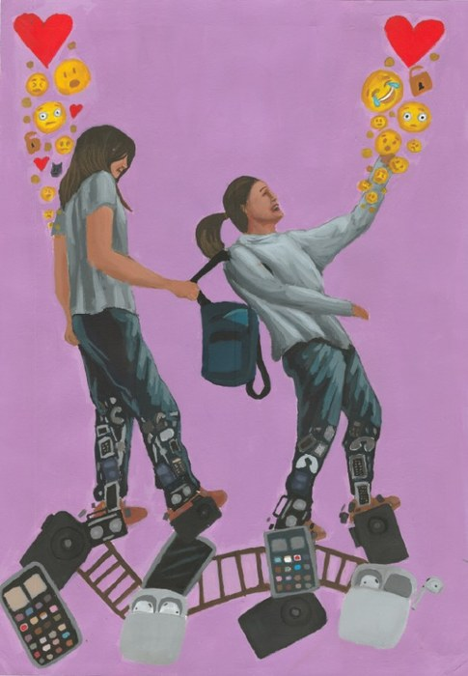
Στα πλαίσια της ευρωπαϊκής μέρας προσωπικών δεδομένων, το Γραφείο μου, το 2024, διοργάνωσε μαθητικό διαγωνισμό ζωγραφικής με θέμα «Προστασία Προσωπικών Δεδομένων στη Σχολική Μονάδα»
Στον Διαγωνισμό συμμετείχαν 10 έργα μαθητών/μαθητριών γυμνασιακού κύκλου και 19 έργα μαθητών/μαθητριών λυκειακού κύκλου

Slide 24
Ευχαριστώ για την προσοχή σας!

Slide 25
Γραφείο Επιτρόπου Προστασίας Δεδομένων Προσωπικού Χαρακτήρα
Κυπράνορος 15, 1061 Λευκωσία
Τ.Θ. 23378, 1682 Λευκωσία
Τηλ.: 22818456, Φαξ: 22304565
commissioner@dataprotection.gov.cy
www.dataprotection.gov.cy
Γραφείο Επιτρόπου Πληροφοριών
Κυπράνορος 15, 1061 Λευκωσία
Τ.Θ. 23378, 1682 Λευκωσία
Τηλ.: 22309000, Φαξ: 22309001
commissioner@informationcommissioner.gov.cy
www.informationcommissioner.gov.cy

